Slide 1
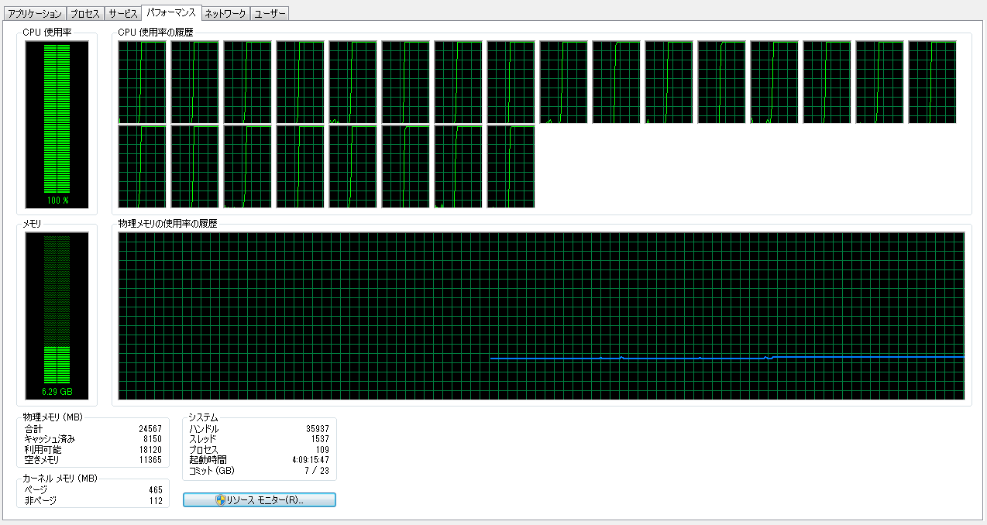


マルチコアを用いた 画像処理
名古屋工業大学
福嶋 慶繁
SSII2014 チュートリアル

Slide 2

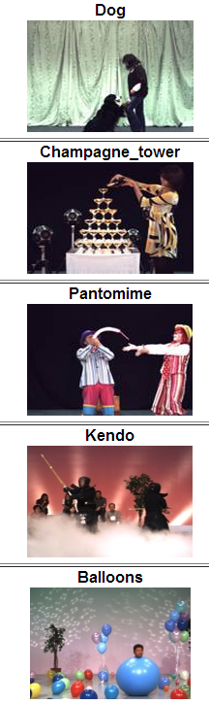
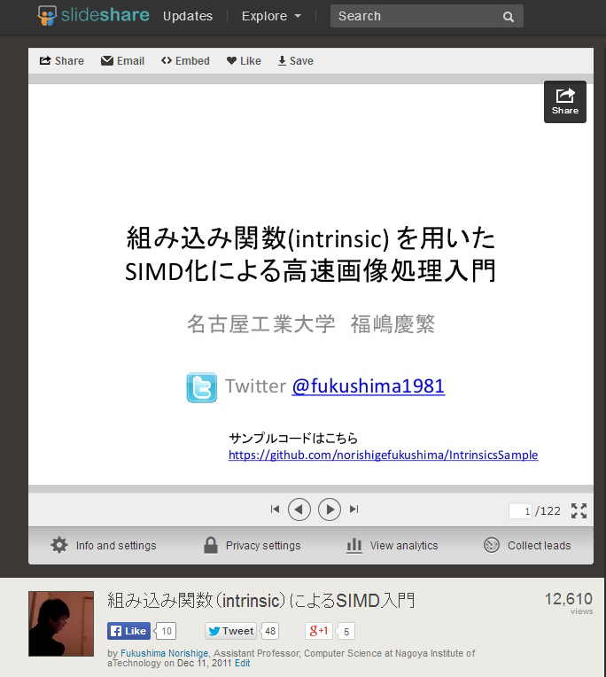


自己紹介
氏名 福嶋 慶繁
所属 名古屋工業大学
専門 ３次元画像処理，画像符号化，並列化 コンピュテーショナルフォトグラフィ
e-mail fukushima@nitech.ac.jp
twitter @fukushima1981
多視点データベース
SIMD画像処理プログラミング

Slide 3
今後の課題として，GPUによる高速化があげられる．
こんなセンテンスを
書いたことはありませんか？

Slide 4
質問
そのアルゴリズム，本当にGPUで速くなりますか？
その手法，GPUで並列化できますか？
GPUは１００倍速くなる魔法の言葉ではありません！

Slide 5
発表の目的
なぜ並列化する必要があるのか
並列化プログラミングの理解
並列化プログラムを書けるように
CPUでもここまで速くなるんだという啓蒙活動

Slide 6
２４コア 100％
@Xeon X5690 3.47GHz

Slide 7
背景

Slide 8
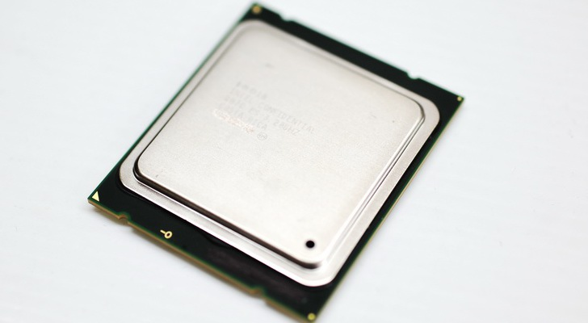
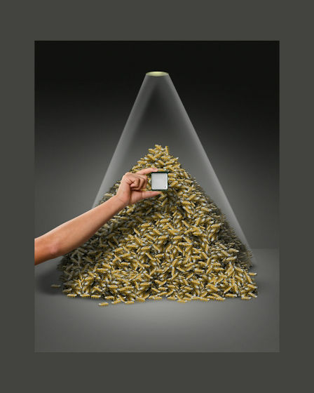
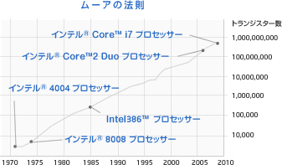
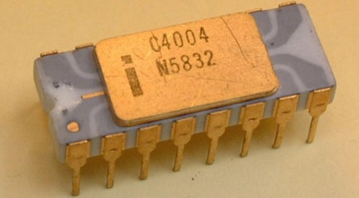
ムーアの法則
Intel Core i7
3960X
集積回路上のトランジスタ数は
「18か月（=1.5年）ごとに倍なる」
Core i7は
初期CPU
35万個分
Intel 4004

Slide 9
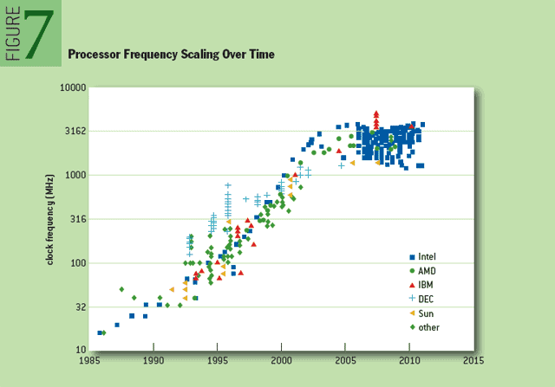
クロック数の上限
CPUのクロック周波数は
２０００年ごろの３ GHｚで
ほぼ頭打ち
ACMQueue, CPU DB: Recording Microprocessor History： https://queue.acm.org/detail.cfm?id=2181798

Slide 10
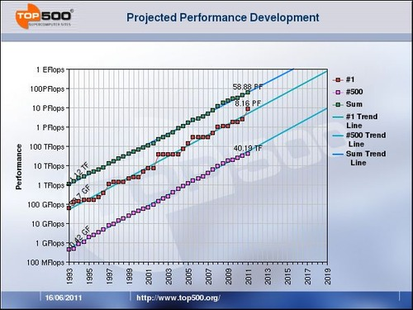
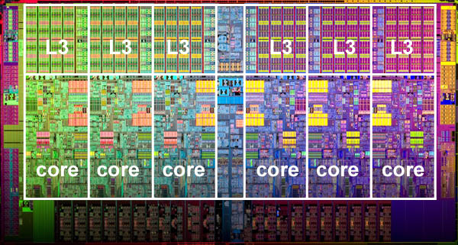
集積化は続き，CPUはマルチコアへ
プログラマのフリーランチの終焉
マルチコアプログラミングが必須に
Sutter, Herb. "The free lunch is over: A fundamental turn toward concurrency in software." Dr. Dobb’s Journal 30.3 (2005): 202-210.
スパコンの計算性能
Core i7

Slide 11
さらに．．．ダークシリコン
フリーランチ時代 ～2005
トランジスタ数はクロック数へ
ホモジニアス・マルチコア時代 2005～20??
トランジスタ数はコア数へ
へテロジニアスコアへ
高いクロック数を持つコアと複数のコアを持つ低速なコアとの複合
理由：発熱，電力対策
トランジスタは搭載可能だが電力が足りない
熱を抑制するために高クロック化が不可能
不要なチップの部分の電源をオフに→ダークシリコン
ターボブーストの理由

Slide 12
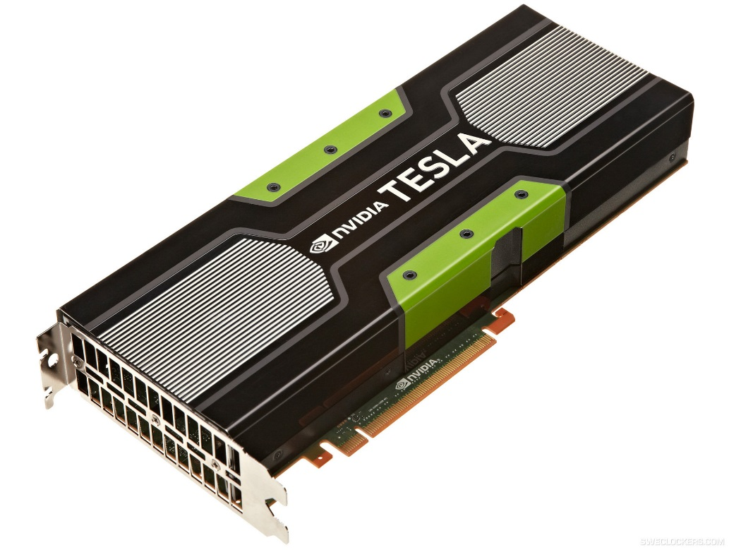
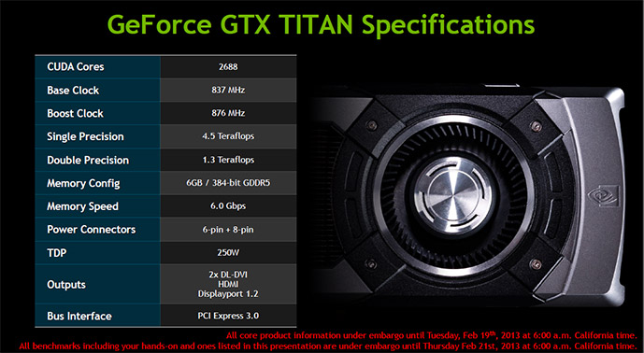
GPU

Slide 13
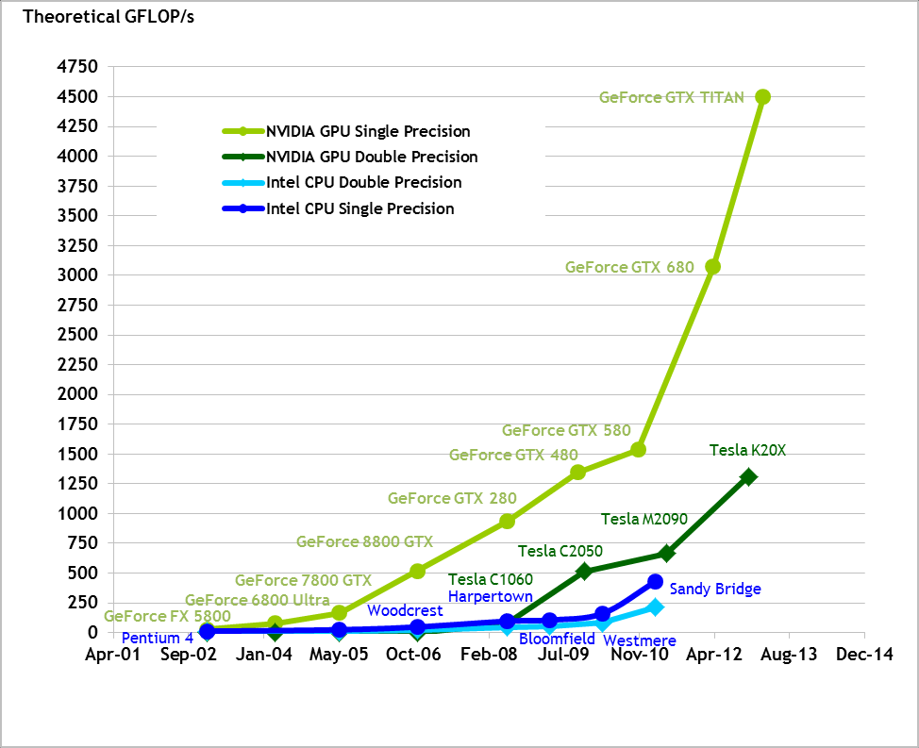
GPUとCPUの計算速度
GPUは年率1.7倍に集積度が向上
CPUよりも圧倒的に高速
J.Y. Chen “GPU Technology Trends and Future Requirements,” Proc. International Electron Devices Meeting, Dec. 2009.
http://michaelgalloy.com/2013/06/11/cpu-vs-gpu-performance.html

Slide 14
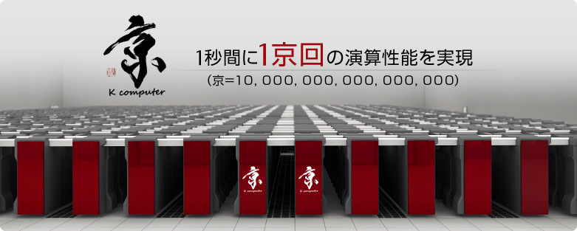
スーパーコンピュータ 京
スパコン性能ランキング１位＠２０１１年１１月
モバイル：ARM Cortex-A15 64 GFLOPS
CPU：Core i7 Haswell 224 GFLOPS
GPU：GeForce GTX TITAN 4,700 GFLOPS
スパコン：京 10,000,000 GFLOPS

Slide 15
Why CPU?
GPUがついてるとは限らない
消費電力
CPUで計算するほうが， 速いアルゴリズムも存在

Slide 16
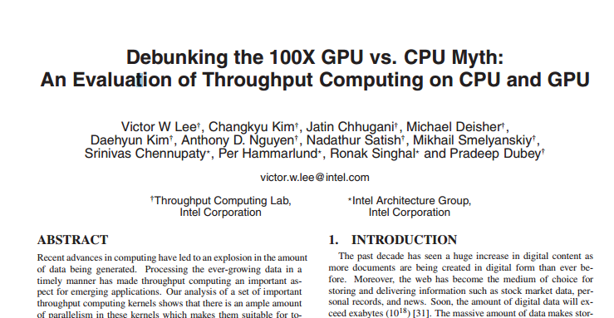
GPUがCPUより１００倍速いという神話を暴くCPU-GPU間でのスループットの評価
Lee, Victor W., et al. "Debunking the 100X GPU vs. CPU myth: an evaluation of throughput computing on CPU and GPU." ACM SIGARCH Computer Architecture News. Vol. 38. No. 3. ACM, 2010.
インテルからの反論

Slide 17
論文の要約
100倍なんてことはない！
10倍程度だ！
並列化が非常に利くアルゴリズムはGPUがより速い時代
※ただし，驚くほど高速化されるわけでもない

Slide 18
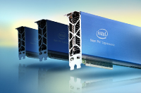
CPUのGPU化？
※Titanは4TFlops
Intel Xeon Phi
インテル® Xeon Phi™ コプロセッサーは，最大 61 個のコアと 244 スレッドで構成され、最大 1.2 TFLOPS の演算性能を発揮します．ハードウェア、ソフトウェア，ワークロード，パフォーマンス、効率性における多様な要件に対応するため，さまざまな製品が用意されています．
Intel Xeon Phi 7120X
61コアのプロセッサ
1.2 GHz
512bit SIMD命令

Slide 19
並列化の知識
アムダールの法則
粒度とオーバーヘッド
フリンの分類
デザインパターン
画像処理の分類

Slide 20
並列化とは？
複数の演算処理を同時に行うことで， スループット，レイテンシ等の 改善を行うこと
複数のコアで計算すれば 計算速度が数倍に

Slide 21
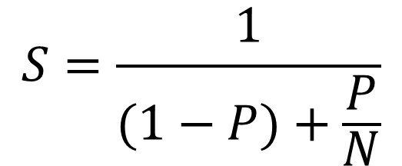
アムダールの法則（Amdahl's law）
P=1.0
$$S=\frac{1}{(1−P)+\frac{P}{N}}$$
P=0.9
P=0.8
S：高速化率
P：並列化率
N：プロセッサ数
P=0.7
P=0.0

Slide 22
アムダールが示す限界
並列化率：並列化可能な部分
並列化
不可
並列可能
並列化
不可
並列可能
並列化
不可
並列化
不可
並列化率 １０％
並列化率 90％
たとえ無限個のコアで並列化しても
並列化不可の部分は高速化不可能

Slide 23
オーバーヘッド
コアをたくさん使うほど
スレッドを多数生成するほど
オーバヘッドが生じる
共有メモリのロック
データの分配（データのコピーは時間がかかる）
スレッドの生成，起動，同期

Slide 24
画像処理の並列性
画像処理は高い並列性を有する
画素
ブロック
フレーム
シーケンス
任意の細かさで並列処理可能
粒度の設定

Slide 25
粒度
細粒度
(fine-grain)
画素単位
ブロック単位
フレーム単位
シーケンス単位
画素
ブロック
フレーム
粒度が細かいほどよく分解される．
→バランスよく計算できるがオーバーヘッドが大きい．
シーケンス
疎粒度
(coarse-grain)

Slide 26
粒度の選び方
粒度が細かい → 均等な負荷分散 オーバーヘッド大
粒度が荒い → 負荷分散が不平等 オーバーヘッド小
考慮すべきポイント
スループットかレイテンシどちらかが大事か？
計算量のデータ依存性
分解可能かどうか？

Slide 27
並列性能における最適化パラメータ
スループット：単位時間あたりにどれだけ出力できるか
最大の速度で出力し続けたい場合
映画で使うようなCGのレンダリング
ビデオのエンコーディング（非リアルタイム）
実験データの生成
レイテンシ：出力するまで最大どれだけ待つか
インタラクティブな操作がしたい場合
ゲーム
画像補正・フォトショップ
デバッグ
※スループットを出すように
並列化するほうが簡単

Slide 28
粒度の選択結果
OH
オーバーヘッド
Task A
Task B
Task C
Task D
並列化
Task A
無駄
OH
A
OH
B
OH
C
OH
C
OH
A
OH
B
OH
B
OH
C
OH
C
OH
C
OH
C
OH
D
OH
Task B
無駄
OH
A
OH
B
OH
C
OH
C
OH
A
OH
B
OH
B
OH
C
OH
C
OH
C
OH
C
OH
D
OH
Task C
OH
B
OH
C
OH
C
OH
D
OH
A
OH
B
OH
B
OH
C
OH
C
OH
C
OH
C
OH
D
OH
Task D
無駄
OH
B
OH
C
OH
C
OH
D
OH
A
OH
B
OH
B
OH
C
OH
C
OH
C
OH
C
OH
D
OH
無駄が多すぎ
最適
オーバーヘッド多すぎ

Slide 29
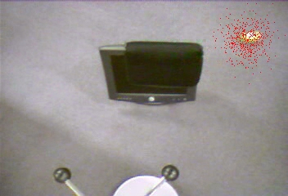
粒度の選択結果 ～パーティクルフィルタを例として～
重い
細かすぎ
軽い
粒子で分割した場合
粒子を何個か
まとめて処理する
のがベスト
ブロックで分割した場合
Result of particle filter by using MIST @Nagoya Univ.

Slide 30
画像処理の並列化の分解例
画素単位（SIMD,GPU）
ブロック単位（マルチコア）
フロー単位（マルチコア）
フレーム単位（スクリプトやgnu parallel）
データセット単位（計算機に処理を分散，batファイル）
※本プレゼンのスコープ

Slide 31
フリンの分類
命令の並行度とデータの並行度に基づく4つの分類
SISD
SIMD
MISD
MIMD
シングル コア
SSE・AVX GPU
マルチ コア
FPGA,H/W†
Single Instruction, Single Data stream (SISD)
Single Instruction, Multiple Data streams (SIMD)
Multiple Instruction, Single Data stream (MISD)
Multiple Instruction, Multiple Data streams (MIMD)
†厳密には多段に適応するため，MISDではないという専門家の意見も
※GPUはMIMDだが，SIMD風に書くときに最大のパフォーマンスを発揮する演算機
NVIDIAは，SIMT (Single Instruction, Multiple Thread) と呼称

Slide 32
フリンの分類（図解）
命令
命令
PU
PU
データ
データ
PU
PU
PU
SISD：逐次プログラム
SIMD：一度の命令で複数
のデータ処理
命令
命令
CPU
CPU
PU
PU
PU
PU
CPU
PU
データ
データ
MISD：対象外
MIMD：マルチスレッド
プログラミング

Slide 33
画像処理の並列化プログラミング
どのように画像処理を並列化実行するのか？
粒度の選択
データを並列
命令を並列

Slide 34
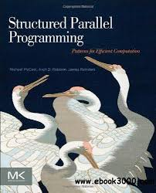

構造化並列プログラミング
並列化のデザインパターン
効率のよい並列プログラムの形とパターンを示した最も詳しい教科書
原著
Structured Parallel Programming: Patterns for Efficient Computation
Michael McCool (著), James Reinders (著), Arch Robison (著)
翻訳
構造化並列プログラミング―効率良い計算を行うためのパターン
マイケル・マックール (著), 菅原 清文 (翻訳), エクセルソフト (翻訳)

Slide 35
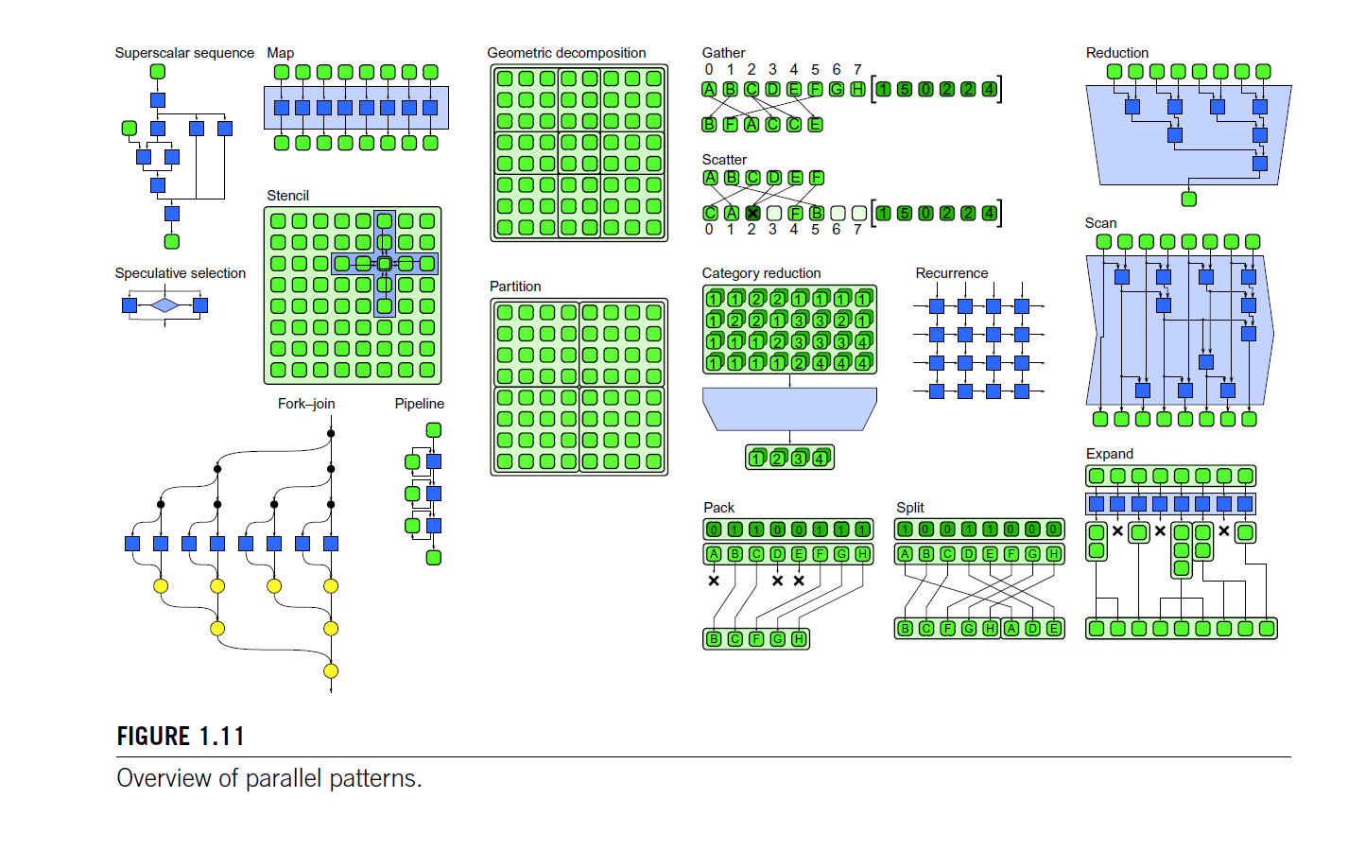
並列化プログラミングの並列パターン
Structured Parallel Processing p.21

Slide 36
画像処理で使う代表的なパターン
データ並列
プロセス並列
Map（４章）
Stencil（７章）
Reduction（５章）
Scan （５章）
Fork-join（８章）
Pile-line（９章）

Slide 37
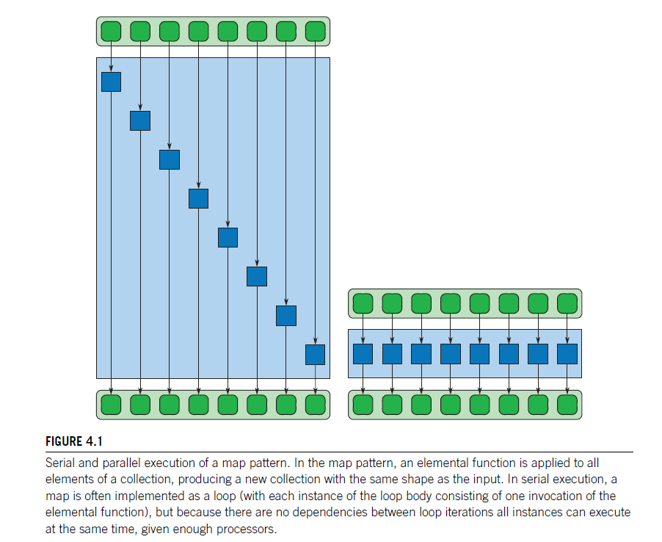
Map
基本形．
すべての要素を並列化し，要素ごとに計算する．
各要素に依存関係無し．

Slide 38
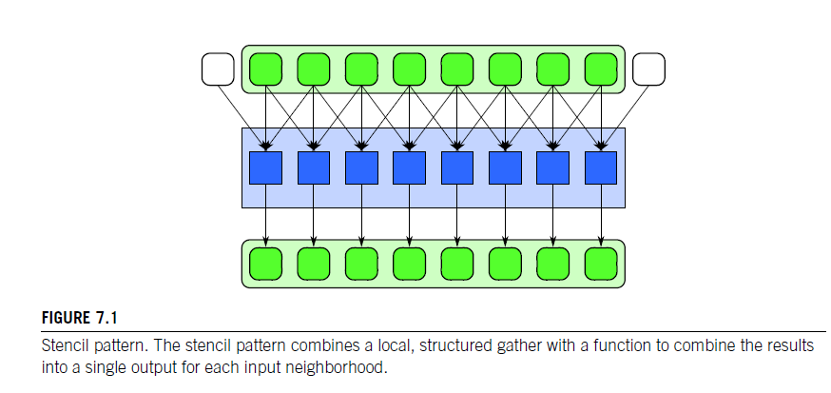
Stencil
Mapの発展形．
要素をまず集約した後，Mapのように並列化し，要素ごとに計算する．
集約後に各要素に依存関係無し．

Slide 39
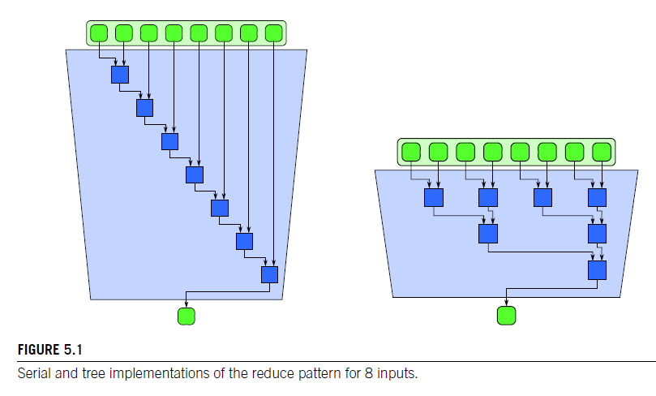
Reduction
並列化しづらい形１
分割統治法により，サブ領域で計算した後に，その計算結果を統合する．
各要素に依存関係有り．

Slide 40
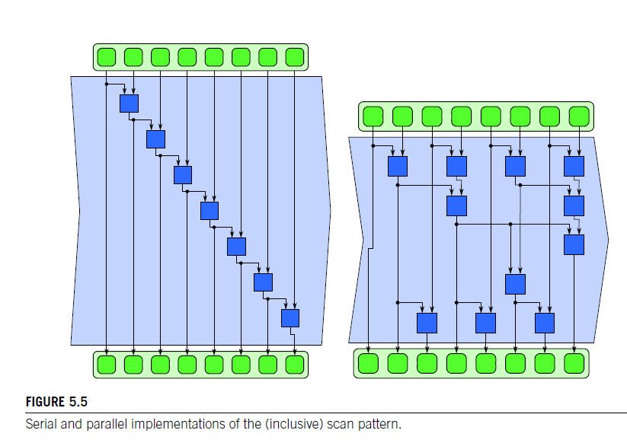
Scan
並列化しづらい形２
Reductionの処理をさらに多段に接続した処理．この形になると無理な並列化が必要か考えるところ．
各要素に依存関係大有り．

Slide 41
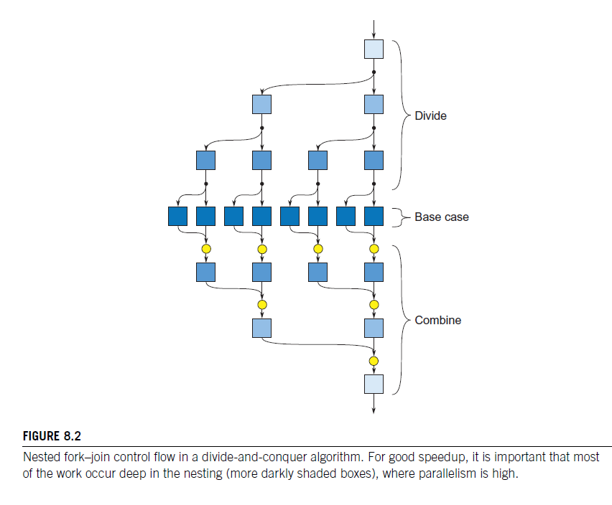
Fork-join
基本形．
並列化はすべてFork-join.
タスクやフローを並列する基本形．

Slide 42
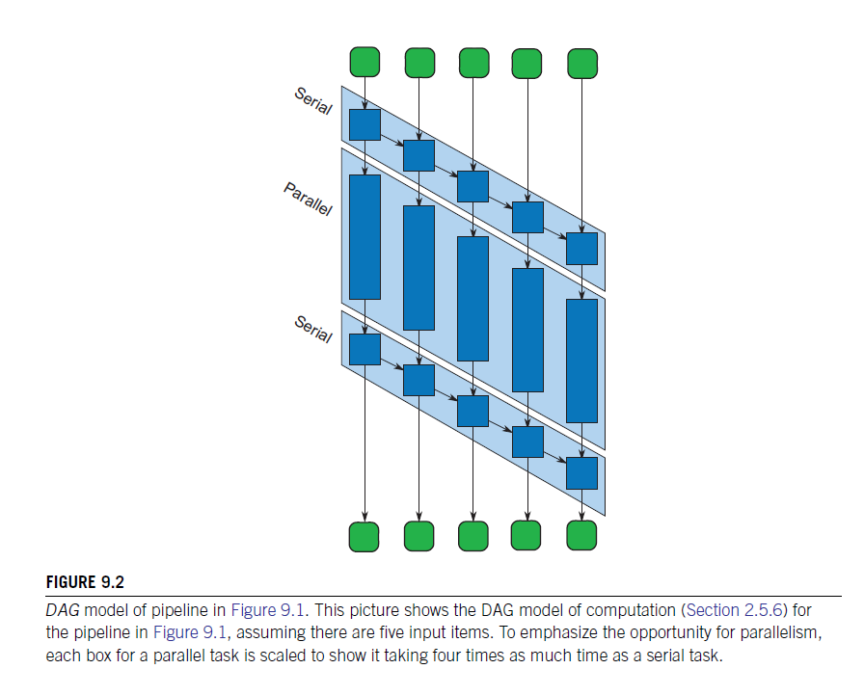
Pile-line
Fork-joinの発展形．
多段式のパイプライン

Slide 43
画像処理への分類の適用
ポイントオペレータ (Map)
閾値処理，LUT，色変換，アルファブレンド
エリアオペレータ (Map)
平滑化フィルタなどFIRフィルタ，モルフォロジ演算，
周波数変換 (Scan ?専門的な分解方法が存在)
フーリエ，サイン・コサイン，ウェーブレット
探索 (reduction)
最大値，最小値
応用（fork-join, pipe-line）
セグメンテーション，ステレオ対応，オプティカルフロー，SIFT．．．

Slide 44
実装
実装手段
OpenMP
SIMD

Slide 45
並列化の実装手段
PCクラスタ
MPI(Message Passing Interface)
マルチコア並列化（MIMD）
OpenMP, Intel TBB, Intel Clik++, Concurrency(MSVC), Grand Central Dispatch(Mac), C=CSTRIPES
SIMD
(X86: MMX,SSE, AVX, 3DNow!), (ARM:NEON)
GPU
Cuda, OpenCL, OpenACC

Slide 46
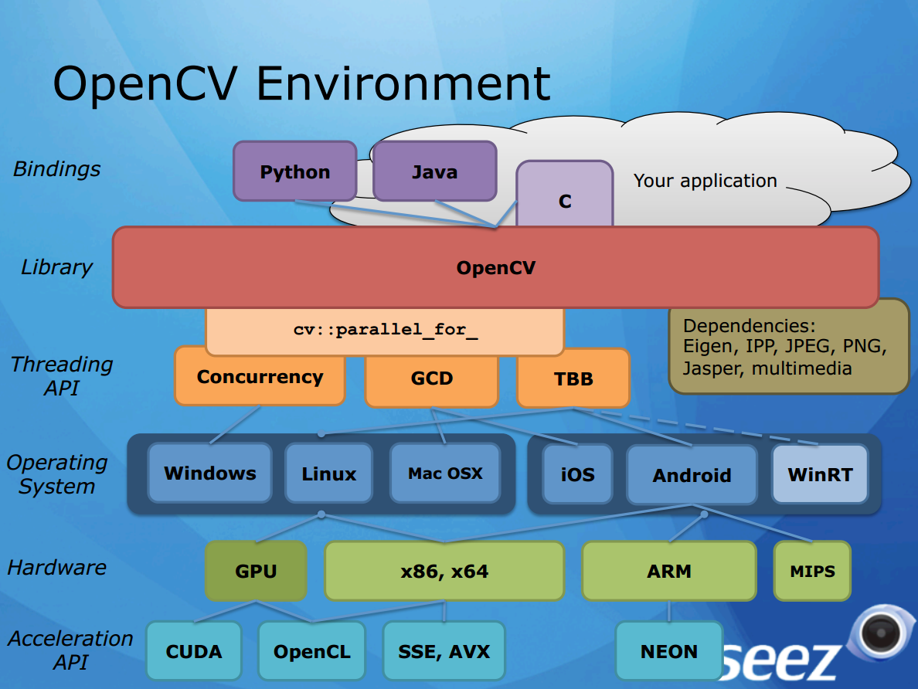
OpenCV3.0 Roadmap
Proc. ICVS
高速な外部ライブラリ
による高速化
並列化ライブラリ等
による高速化
ベクトル演算（SIMD）に
よる高速化（CPU，GPU）

Slide 47
並列化の比較
自由度・速度
SIMD
並列化
速い
自由
ネイティブ
スレッド
Intel TBB
Open MP
各種
ライブラリ
遅い
不自由
工程数
簡単
手順が複雑

Slide 48
OpenMP
#pragma omp parallel for

Slide 49
加算 (Map)
void add(uchar* a, uchar* b, uchar* dest, int num)
{
for(int i=0;i<num;i++)
{
dest[i] = a[i] + b[i];
}
}
void add_omp (uchar* a, uchar* b, uchar* dest, int num)
{
#pragma omp parallel for
for(int i=0;i<num;i++)
{
dest[i] = a[i] + b[i];
}
}
#pragma omp parallel for
この一行を追加するだけでforループが並列化される

Slide 50
ポイントオペレータ（Map）
下記処理は加算の部分a[i]+b[i]を書き直すだけ
四則演算
その他の算術演算 min, max, exp, log，ガンマ，sin, cos, tan．．．
閾値処理
テーブルを使った変換
色変換，
アルファブレンドによるクロスディゾルブ

Slide 51
画素の合計（Reduction）
すべての画素の総和を取る
float sum(float* src, int num)
{
float ret=0.0f;
for(int i=0;i<num;i++)
{
ret += src[i];
}
return ret;
}
float sum_omp (float* src, int num)
{
float ret=0.0f;
#pragma omp parallel for
for(int i=0;i<num;i++)
{
ret += src[i];
}
return ret;
}
単純に並列化してはいけない．

Slide 52
画素の合計
グローバルな変数に非同期に演算を書ける場合
データの読み込み，書き込み時に同期が取れない場合
計算結果が保証されない．
グローバル
ret=100
float sum_omp_true (float* src, int num)
{
float ret=0.0f;
#pragma omp parallel for reduction(+:ret)
for(int i=0;i<num;i++)
{
ret += src[i];
}
return ret;
}
Thread0
ret+=10
(ret:110)
Thread1
ret+=20
(ret:120)
Thread2
ret+=15
(ret:115)
Thread3
ret+=30
(ret:130)
ret=0
Thread0
ret+=10
(ret:10)
ret=0
Thread1
ret+=20
(ret:20)
ret=0
Thread2
ret+=15
(ret:15)
ret=0
Thread3
ret+=30
(ret:30)
reduction(+:ret)が追加
全ての計算終了時に各々のretを総和
グローバル
ret=100+75

Slide 53
フィルタ（Stencil）
void boxfilter(float* src, float* dest, int w, int h, int r)
{
float normalize = 1.0f/(float)((2*r+1)*(2*r+1));
for(int j=r;j<h-r;j++)//画像端を無視
{
for(int i=r;i<w-r;i++)
{
float sum = 0.0f;
for(int l=-r;l<=r;l++)
{
for(int k=-r;k<=r;k++)
{
sum+= src[w*(j+l) + i+l];
}
}
dest[w*j+i] = sum*normalize;
}
}
}
4重ループの平滑化フィルタ
いろいろな場所を並列化可能

Slide 54
フィルタ
void boxfilter_omp1(float* src, float* dest, int w, int h, int r)
{
float normalize = 1.0f/(float)((2*r+1)*(2*r+1));
#pragma omp parallel for
for(int j=r;j<h-r;j++)//画像端を無視
{
for(int i=r;i<w-r;i++)
{
float sum = 0.0f;
for(int l=-r;l<=r;l++)
{
for(int k=-r;k<=r;k++)
{
sum+= src[w*(j+l) + i+l];
}
}
dest[w*j+i] = sum*normalize;
}
}
}
行単位で並列化

Slide 55
フィルタ
void boxfilter_omp2(float* src, float* dest, int w, int h, int r)
{
floatnormalize = 1.0f/(float)((2*r+1)*(2*r+1));
for(int j=r;j<h-r;j++)//画像端を無視
{
#pragma omp parallel for
for(int i=r;i<w-r;i++)
{
float sum = 0.0f;
for(int l=-r;l<=r;l++)
{
for(int k=-r;k<=r;k++)
{
sum+= src[w*(j+l) + i+l];
}
}
dest[w*j+i] = sum*normalize;
}
}
}
列単位で並列化

Slide 56
フィルタ
void boxfilter_omp3(float* src, float* dest, int w, int h, int r)
{
floatnormalize = 1.0f/(float)((2*r+1)*(2*r+1));
for(int j=r;j<h-r;j++)
{
for(int i=r;i<w-r;i++)
{
float sum = 0.0f;
#pragma omp parallel for reduction(+:sum)
for(int l=-r;l<=r;l++)
{
for(int k=-r;k<=r;k++)
{
sum+= src[w*(j+l) + i+l];
}
}
dest[w*j+i] = sum*normalize;
}
}
}
カーネルの行
単位で並列化

Slide 57
フィルタ～並列位置での比較～
どこで並列化するのが一番速いのか？
基本的には，一番外側のループ→行単位での並列化
分割回数が多さ，リダクション演算など， オーバーヘッドが大きいため
高速化のためには可能な限り最大の粒度を持ったほうがよい

Slide 58
IIRフィルタ（Scan）
void iirfilter(float* src, float* dest, int w, int h, float a)
{
float ia = 1.0f-a;
for(int j=1;j<h-1;j++)//画像端を無視
{
for(int i=1;i<w-1;i++)
{
dest[w*j+i]=a*src[w*j+i] + ia* dest[w*j+(i-1)];
}
}
}
左の出力と自身をブレンドする
IIRフィルタ
効率的に計算するにはScanの形
が推奨されているが．．．

Slide 59
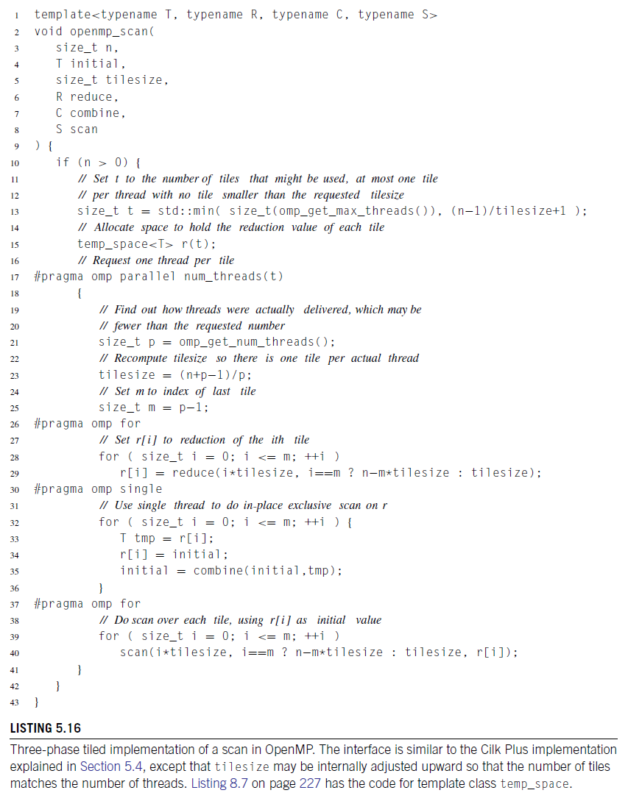
IIRフィルタ
OpenMPにScanの実装はないため
自分で実装する必要がある→
void iirfilter_omp1(float* src, float* dest, int w, int h, float a)
{
float ia = 1.0f-a;
for(int j=1;j<h-1;j++)//画像端を無視
{
#pragma omp parallel for scan ?
for(int i=1;i<w-1;i++)
{
dest[w*j+i]= a * src[w*j+i] +ia * dest[w*j+(i-1)];
}
}
}

Slide 60
IIRフィルタ（Scan→Map）
外側ループをMapの形にして処理
※コア数が少ないから出来ること
※GPUではScanの実装が必須
依存関係のない並列化
void iirfilter_omp2(float* src, float* dest, int w, int h, float a)
{
float ia = 1.0f-a;
#pragma omp parallel for
for(int j=1;j<h-1;j++)//画像端を無視
{
for(int i=1;i<w-1;i++)
{
dest[w*j+i]=a * src[w*j+i]
+ ia * dest[w*j+(i-1)];
}
}
}
Thread 1
Thread 2
Thread 3
Thread 4

Slide 61
Fork-join
void forkjoin_ex_omp(float* src, float* dest0, float* dest1, float* dest2, int w, int h, int r)
{
#pragma omp parallel sections
{
#pragma omp section
{
Gaussianfilter(src,dest0,w,h,r);
}
#pragma omp section
{
Sobelfilter(src,dest1,w,h,r);
}
#pragma omp section
{
boxfilter(src,dest0,w,h,r);
}
}
}
いろいろなフィルタ出力を行う場合
ガウシアンフィルタ
ボックスフィルタ
ソーベルフィルタ
をそれぞれ出力する場合
void forkjoin_ex(float* src, float* dest0, float* dest1, float* dest2, int w, int h, int r)
{
Gaussianfilter(src,dest0,w,h,r);
Sobelfilter(src,dest1,w,h,r);
boxfilter(src,dest0,w,h,r);
}

Slide 62
Pile-line
Thread 1
Thread 2
ステレオマッチング
画素単位のコスト計算
コスト集約（フィルタリング）
最適化
ポストフィルタ
SIFT
DoG
ローカライズ
オリエンテーション
ディスプリプション
Thread 3
Thread 4
もっとも簡単な並列化は画像４つ集めて
Map処理．ただしレイテンシが大きい

Slide 63
Pile-line
Thread 1
Thread 2
Thread 3
Thread 4
レイテンシも考慮して，入力・出力する
ただし，OpenMPで作るのは難しい

Slide 64
OpenMP vs Intel TBB
計算速度： Intel TBB > OpenMP
対応パターン： Intel TBB >> OpenMP
実装しやすさ： Intel TBB << OpenMP
習得の速さ： Intel TBB < OpenMP
OpenMPは簡単，TBBはパフォーマンスが高い

Slide 65
OpenCVにおける スレッド並列化
class addInvorker : public cv::ParallelLoopBody
{
private:
Mat *im1,*im2, *dst;
public:
addInvorker(Mat& src1, Mat& src2, Mat& dest_)
: im1(&src1), im2(&src1), dst(&dest_){;}
virtual void operator()( const cv::Range &r ) const
{
const int width = im1->cols;
for(int j=r.start;j<r.end;j++)
{
float* s1 = im1->ptr<float>(j);
float* s2 = im2->ptr<float>(j);
float* d = dst->ptr<float>(j);
for(int i=0;i<width;i++)
{
d[i]= s1[i]+s2[i];
}
}
}
};
Intel TBBの並列化を参考にしてさまざまなバックエンドで動作可能なように拡張
Intel TBB, OpenMP, MS PPL, Grand Central Dispatch(Mac), C=CSTRIPES
ラムダ式でも代用可
クラスを
呼び出すだけ
void addParallelOpenCV(Mat& src1, Mat& src2, Mat& dest)
{
addInvorker body(src1,src2,dest);
cv::parallel_for_(Range(0, dest.rows), body);
}

Slide 66
SIMD (SSE, AVX)
__m128i ma = _mm_load_si128((const __m128i*)(a+i));
__m128i mb = _mm_load_si128((const __m128i*)(b+i));
ma = _mm_add_epi8(ma,mb);
_mm_store_si128((__m128i*)(dest+i), ma);

Slide 67
SSE, AVXによるSIMD演算
ひとつの命令で複数のデータを一気に処理可能 →まとめた分だけ処理速度向上
SSE（少し前のCPUは対応）
char x16, short x8, int x4, float x4, double x2
AVX（最近のCPUが対応）
char x32, short x16, int x8, float x8, double x4
intrinsic 命令を使えばアセンブラの記述も不要
メモリ上のデータをSIMD演算用レジスタにロードする必要性

Slide 68
SIMDレジスタを指す変数 __m128, __m256
128bit(SSE) や256bit(AVX)レジスタを自由に切って使用
整数
__m128i, __m256i
char, short, int, long に明示的な区別はないので使用に注意が必要
単精度小数点
__m128, __m256
4倍速，8倍速
倍精度小数点
__m128d, __m256d
2倍速，4倍速

Slide 69
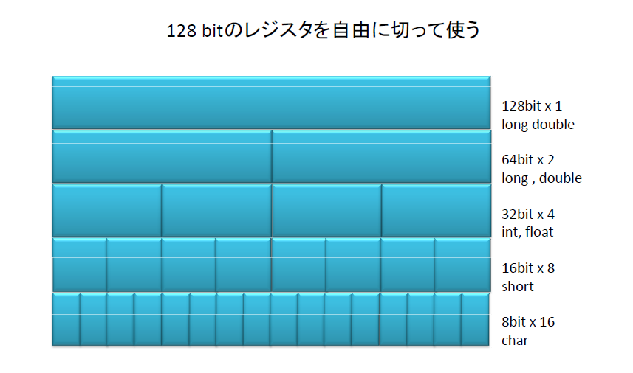
128bitレジスタのイメージ

Slide 70
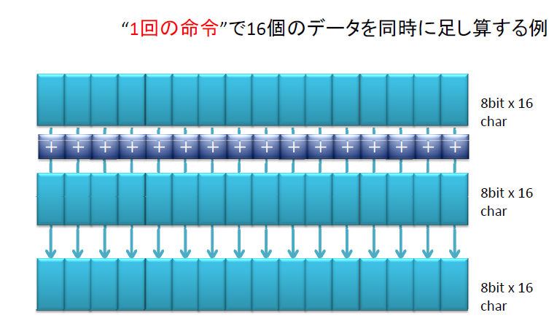
SIMD演算

Slide 71
加算（MAP）
元は，たった3行
void add(uchar* a, uchar* b, uchar* dest, int num)
{
for(int i=0;i<num;i++)
{
dest[i] = a[i] + b[i];
}
}

Slide 72
加算（MAP） uchar
16個づつ処理
→ループアンロール
void add_sse_uchar(uchar* a, uchar* b, uchar* dest, int num)
{
for(int i=0;i<num;i+=16)
{
//メモリ上の配列A，Bを各をレジスタへロード
__m128i ma = _mm_load_si128((const __m128i*)(a+i));
__m128i mb = _mm_load_si128((const __m128i*)(b+i));
//A,Bが保持されたレジスタの内容を加算してmaのレジスタにコピー
ma = _mm_add_epi8(ma,mb);
//計算結果のレジスタ内容をメモリ（dest）にストア
_mm_store_si128((__m128i*)(dest+i), ma);
}
}
GPUのように，メモリの
ロード・ストアが必要
（ただし，非常に高速）
たった５行？
必要な関数を呼び出すだけ！
レジスタの管理も不要

Slide 73
メモリのアライメント
_mm_load_si128, _mm_store_si128
実は，この関数はメモリの番地が16バイト境界にそろっていないとプログラムが落ちます．代わりに下記関数を使えば，そのような制約は発生しません．ただし少々実行速度が遅いです．
_mm_loadu_si128, _mm_storeu_si128
アドレス
0番地
16番地
32番地
48番地
64番地
ほしい場所
ほしい場所
実際コピーした場所
実際コピーした場所
OSはある定数倍の区切りを先頭にしたメモリのコピーしか出来ない

Slide 74
メモリのアライメントのそろえ方
原始的な方法
メモリを多めに確保します．
適切な境界まで先頭ポインタをずらして使います．
ずらしたポインタを戻して開放します．
ダメ絶対！
この関数を使ってください． bに揃ええたいバイト数を入れれば調整してくれます．
・Visual Studio: _aligned_malloc(a, b), _aligned_free(a)
・gcc: _mm_malloc(a, b) , _mm_free(a)
現在の新しいVisual Studio中ではこうなってるので実はどっちを使っても大丈夫．
#define _mm_free(a) _aligned_free(a)
#define _mm_malloc(a, b) _aligned_malloc(a, b)

Slide 75
加算（MAP） float
void add_sse_float(float* a, float* b, float* dest, int num)
{
for(int i=0;i<num;i+=4)
{
//メモリ上の配列A，Bを各をレジスタへロード
__m128 ma = _mm_load_ps((a+i));
__m128 mb = _mm_load_ps((b+i));
//A,Bが保持されたレジスタの内容を加算してmaのレジスタにコピー
ma = _mm_add_ps(ma,mb);
//計算結果のレジスタ内容をメモリ（dest）にストア
_mm_store_ps((dest+i), ma);
}
}
4個づつ処理
→ループアンロール
関数のsi128がpsに変換しただけ！

Slide 76
加算（MAP） float - AVX
void add_avx_float(float* a, float* b, float* dest, int num)
{
for(int i=0;i<num;i+=8)
{
//メモリ上の配列A，Bを各をレジスタへロード
__m256 ma = _mm256_load_ps((a+i));
__m256 mb = _mm256_load_ps((b+i));
//A,Bが保持されたレジスタの内容を加算してmaのレジスタにコピー
ma = _mm256_add_ps(ma,mb);
//計算結果のレジスタ内容をメモリ（dest）にストア
_mm256_store_ps((dest+i), ma);
}
}
8個づつ処理
→ループアンロール
SSEに比べてさらに倍の速度
Xeon phiのAVX512を使えばそのさらに倍も可能

Slide 77
SIMD演算の関数例
これらの演算は明示的に使うと通常の関数を使うよりも高速化
add
Mul
Dp
Hadd
Ceil
Addsub
Sub
Div
Abs
Avg
Cmp
Hsub
Floor
Psadbw
ビット演算
加算
減算
乗算
除算
絶対値
平均値
内積
切り捨て
切り上げ
交互に 加算，減算
要素間加算
要素間加算
SAD計算
比較演算
キャスト
Sqr
平方根
Popcnt
ビット数上げ

Slide 78
画素値の合計（Reduction）
float sum2(float* src, int num)
{
float ret0=0.0f;
float ret1=0.0f;
float ret2=0.0f;
float ret3=0.0f;
for(int i=0;i<num;i+=4)
{
ret0 += src[4*i+0];
ret1 += src[4*i+1];
ret2 += src[4*i+2];
ret3 += src[4*i+3];
}
return ret0+ret1+ret2+ret3;
}
float sum(float* src, int num)
{
float ret=0.0f;
for(int i=0;i<num;i++)
{
ret += src[i];
}
return ret;
}

Slide 79
画素値の合計（Reduction）
float sum_sse_float(float* src, int num)
{
__m128 tms = _mm_setzero_ps();
for(int i=0;i<num;i+=4)
{
__m128 ms = _mm_load_ps(src+i);
tms = _mm_add_ps(tms,ms);
}
float data[4];
_mm_storeu_ps(data,tms);
return (data[0]+data[1]+data[2]+data[3]);
}
4単位で合計計算し，最後に
その単位ごとに合計する．
（最後のreduction計算はhaddでも可）

Slide 80
フィルタ （Stencil）
void boxfilter_sse(float* src, float* dest, int w, int h, int r)
{
for(int j=r;j<h-r;j++)//画像端を無視
{
floatnormalize = 1.0f/(float)((2*r+1)*(2*r+1));
__m128 mnormalize = _mm_set1_ps(normalize);
for(int i=r;i<w-r;i+=4)//4画素ごとに処理
{
__m128 msum = _mm_setzero_ps();
for(int l=-r;l<=r;l++)
{
for(int k=-r;k<=r;k++)
{
__m128 ms=_mm_loadu_ps(src+w*(j+l) + i+l); msum = _mm_add_ps(msum,ms);
}
}
msum = _mm_mul_ps(msum,mnormalize);
_mm_storeu_ps(dest+w*j+i,msum);
}
}
}
列単位に並列化
カーネル単位に並列化はしない
・カーネルサイズがSIMD幅に依存する
・リダクション処理が必要
4画素づつ平均を一度に求めている．

Slide 81
OpenMPと SIMDは 併用可能
void boxfilter_sse_omp(float* src, float* dest, int w, int h, int r)
{
#pragma omp parallel for
for(int j=r;j<h-r;j++)//画像端を無視
{
floatnormalize = 1.0f/(float)((2*r+1)*(2*r+1));
__m128 mnormalize = _mm_set1_ps(normalize);
for(int i=r;i<w-r;i+=4)
{
__m128 msum = _mm_setzero_ps();
for(int l=-r;l<=r;l++)
{
for(int k=-r;k<=r;k++)
{
__m128 ms=_mm_loadu_ps(src+w*(j+l)+i+l);
msum = _mm_add_ps(msum,ms);
}
}
msum = _mm_mul_ps(msum,mnormalize);
_mm_storeu_ps(dest+w*j+i,msum);
}
}
}
画像の行をOpenMPで並列化
画像の列の処理をSIMDで並列化

Slide 82
IIRフィルタ (Scan→Map)
void iirfilter2(float* src, float* dest, int w, int h, float a)
{
float* srct = new float[w*h];
transpose(src,srct);
float ia = 1.0f-a;
for(int i=1;i<w-1;i++)
{
for(int j=1;j<h-1;j+=4)
{
srct[w*i+j+0]=a*src[w*i+j] + ia* srct[w*(i-1)+(j+0)];
srct[w*i+j+1]=a*src[w*i+j] + ia* srct[w*(i-1)+(j+1)];
srct[w*i+j+2]=a*src[w*i+j] + ia* srct[w*(i-1)+(j+2)];
srct[w*i+j+3]=a*src[w*i+j] + ia* srct[w*(i-1)+(j+3)];
}
}
transpose(srct,dest);
delete[] srct;
}
転置

Slide 83
IIRフィルタ(Scan)
void iirfilter_sse(float* src, float* dest, int w, int h, float a)
{
float* srct = new float[w*h];
transpose(src,srct);
float ia = 1.0f-a;
const __m128 ma = _mm_set1_ps(a);
const __m128 mia = _mm_set1_ps(ia);
for(int i=1;i<w-1;i++)
{
for(int j=1;j<h-1;j+=4)
{
__m128 ms0 = _mm_loadu_ps(&src[w*i+j]);
__m128 ms1 = _mm_loadu_ps(&src[w*(i-1)+j]);
ms0 = _mm_mul_ps(ms0,ma);
ms1 = _mm_mul_ps(ms1,mia);
ms0 = _mm_add_ps(ms0,ms1);
_mm_storeu_ps(&src[w*i+j],ms0);
}
}
transpose(srct,dest);
delete[] srct;
}
IIRフィルタをScanの形で表現すると
並列化しないほうが速いほどのコスト
転置することでMapの形に変形する

Slide 84
SIMDのデメリット
ひとつの命令で複数のデータを一気に処理可能 言い換えれば，
要素の移動が煩雑
複数の命令を発行して移動する必要がある
要素毎の命令が出来ない
2度実行してブレンドすることで可能
要素間の命令の効率が悪い
hadd（要素間を足して出力）など，簡単な命令ならある

Slide 85
各要素を移動させる命令は 非常に制約のある操作が必要
要素ごとに値を代入したりコピーしたりする命令 メモリを経由するため，この操作は非常に重たい
insert（代入）, extract（コピー）
各要素をレジスタ内，レジスタ間で移動する命令
非常に速いが操作が複雑
unpack，pack ，blend，shuffle

Slide 86
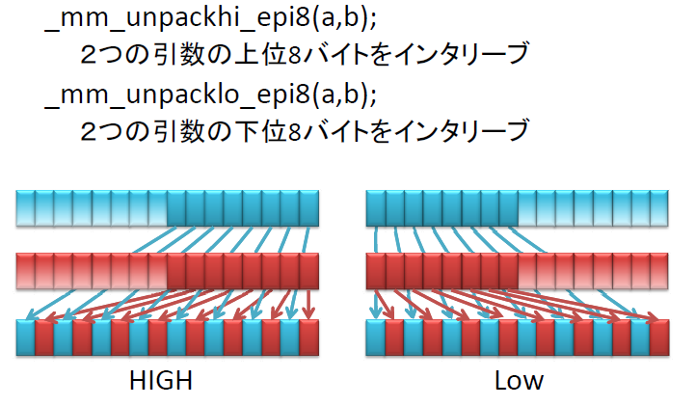
_mm_unpack

Slide 87
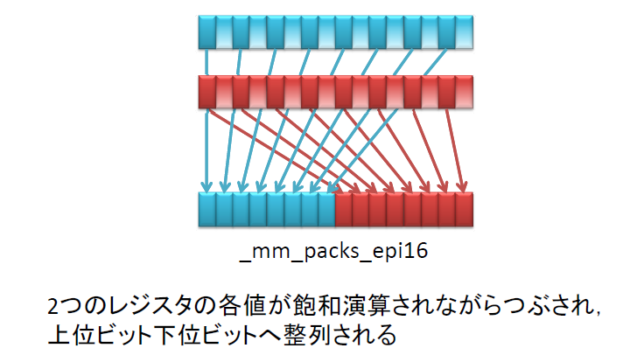
_mm_packs

Slide 88
_mm_shuffle
__m128 c = _mm_shuffle_ps(a,b,_MM_SHUFFLE(0,1,2,3))
意味： bの0番目の要素を最後に，bの1番目の要素を後ろから2番目に，
aの2番目の要素を先頭から2番目に，bの3番目の要素を先頭にシャフル
_MM_SHUFFLE(0,1,2,3)
逆順で出力を指定
前二つがb側
後ろ２つがa側
0
1
2
3
4
5
6
7
__m128 a
__m128 b
3
2
5
4
__m128 c

Slide 89
_mm_blend
__m128 c = _mm_blend_ps(a,b,mask)
意味： bの0番目の要素を最後に，bの1番目の要素を後ろから2番目に，
aの2番目の要素を先頭から2番目に，bの3番目の要素を先頭にシャフル
Mask (0011->3)
逆順で出力を指定
前二つがb側
後ろ２つがa側
__m128 a
__m128 b
0
1
2
3
4
5
6
7
0
1
6
7
__m128 c

Slide 90
SIMDプログラミングの肝
粒度が細かい計算向き
OpenMPなどマルチコア並列化と併用可能
要素間の計算が必要ない形に変換する
shuffle，blendなどでデータをそろえる

Slide 91
並列化の効果が少ない場合
並列化の効果が少ない場合
IIRフィルタ
（アトミック命令が必要）ヒストグラムの生成
インテグラルイメージの作成
値を合計する
並列化が不能～難しい
動的計画法
エントロピー符号化 など前状態に強く依存する処理
繰り返しが多い処理
PDE (partial differential equations)
ニュートン法
Fork-joinが増える→オーバーヘッド増
疎行列の処理
メモリが非連続→メモリ律速
メモリが許すならGPUへ
密行列の処理は非常に向いてる

Slide 92
モバイル端末では？
SIMD NEON
64bit幅（MMXと同じ），128bit幅 （SSEと同じ）
関数名が違うだけでほぼ文法は同じ
android
OpenMP
TBB
ARM SIMD NEON
iPhone
NEON
Grand Central Dispatch
OpenMP ?
Intel TBB ?
GPGPU on Mobile Devices
OpenCL
#include <arm_neon.h>
void add9 (uint8x16_t *vec_in)
{
/* set sixteen elements of vec_9 to 9 */
uint8x16_t vec_9 = vmovq_n_u8(9);
/* add 9 to 16 vector elements using a NEON instruction */
*vec_in = vaddq_u8(*vec_in, vec_9);
}

Slide 93
実は重要なメモリのIO

Slide 94
記憶域へのアクセス
メモリの読み書きは高速だと
思っていませんか？
L1
L2
メモリ
HDD
ネットワーク
実は下手な計算よりも重たいです．

Slide 95
計算 vs メモリアクセス
すべての画素をコピーする
すべての画素に１を加算する
すべての画素に１０を乗算する
実はこの処理の計算速度は
ほとんど変わりません

Slide 96
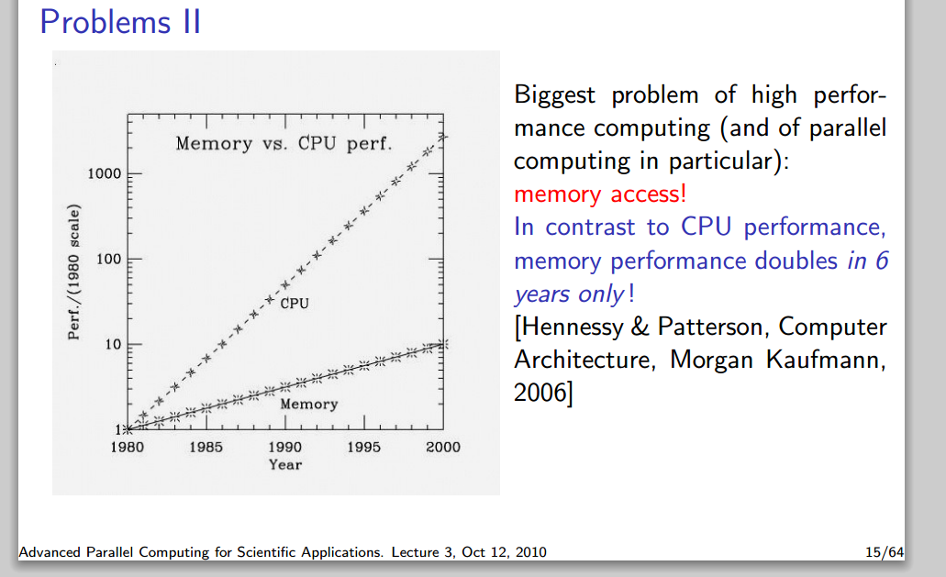
ボトルネックはCPU？それともIO？
CPU律速，メモリ律速
データの込みこみ
計算
データの書き込み
メモリのパフォーマンスは6年で2倍
Hennessy & Patterson, Computer Architecture, Morgan Kaufmann,2006
画像処理の場合，かなりのケースでメモリのIOがボトルネック
SIMDによるベクトル化を行うと，4倍速8倍速以上とベクトル長以上に
コードが高速化するのはこのボトルネックを解消しているのが要因

Slide 97
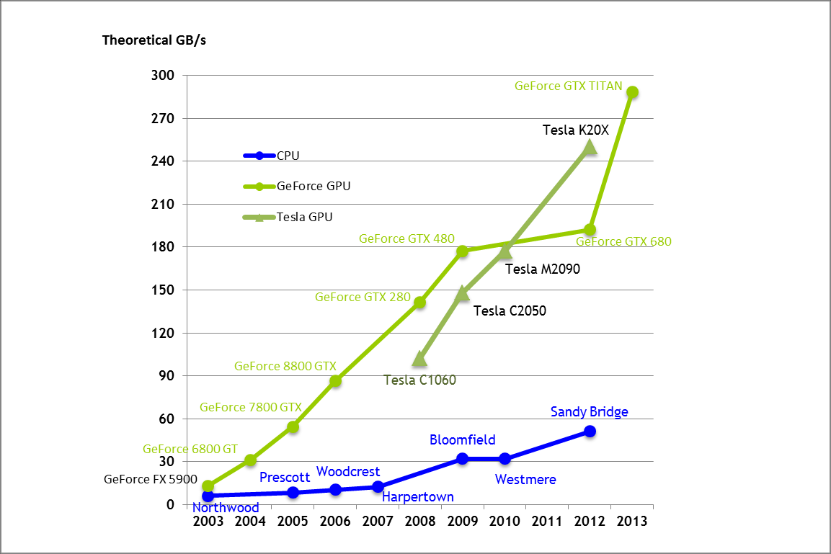
GPU・CPUのメモリIO速度
メモリのIO
計算能力

Slide 98
SRAM vs DRAM
SRAM (キャッシュ)
速い （L1 キャッシュ→１ＣＰＵサイクル）
小容量
高い
ＤＲＡＭ（主記憶）
遅い（ １００ＣＰＵサイクル）
大容量
安い

Slide 99
メモリアクセスの最適化
メモリアクセスで重要なポイント
局所性
アライメント
アクセス順序
例題：行列の転置
キャッシュブロッキング
キャッシュに収まるようにデータ構造をブロッキングすること

Slide 100
キャッシュブロッキング ～行列転置～
行メジャーな レイアウトを仮定
メモリのロードは1要素づつではなく幅を
持って一度にキャッシュに格納される
例えば４画素づつメモリにロード
一度キャッシュに入ったらロードの無駄（キャッシュミス）を防ぐように処理するのが最善

Slide 101
キャッシュブロッキング ～行列転置～
ブロック単位で転置
対角以外をスワップ

Slide 102
ソートによる行列転置
#define _MM_TRANSPOSE4_PS(row0, row1, row2, row3) {\
__m128 tmp3, tmp2, tmp1, tmp0; \
\
tmp0 = _mm_shuffle_ps((row0), (row1), 0x44); \
tmp2 = _mm_shuffle_ps((row0), (row1), 0xEE); \
tmp1 = _mm_shuffle_ps((row2), (row3), 0x44); \
tmp3 = _mm_shuffle_ps((row2), (row3), 0xEE); \
\
(row0) = _mm_shuffle_ps(tmp0, tmp1, 0x88); \
(row1) = _mm_shuffle_ps(tmp0, tmp1, 0xDD); \
(row2) = _mm_shuffle_ps(tmp2, tmp3, 0x88); \
(row3) = _mm_shuffle_ps(tmp2, tmp3, 0xDD);} \
1 5 9 13
2 6 10 14
3 7 11 15
4 8 12 16
1 5 9 13
2 6 10 14
3 7 11 15
4 8 12 16
1 2 5 6
9 10 13 14
3 4 7 8
11 12 15 16
1 2 3 4
5 6 7 8
9 10 11 12
13 14 15 16
1 2 3 4
5 6 7 8
9 10 11 12
13 14 15 16

Slide 103
転置の実装例
void transpose_sse_omp (float* src, float* dest, int w, int h)
{
const int ww = 2*w;
const int www = 3*w;
#pragma omp parallel for
for(int j=0;j<h;j+=4)
{
float* s = src+w*j;
for(int i=0;i<w;i+=4)
{
__m128 m0 = _mm_load_ps(s+i);
__m128 m1 = _mm_load_ps(s+w+i);
__m128 m2 = _mm_load_ps(s+ww+i);
__m128 m3 = _mm_load_ps(s+www+i);
_MM_TRANSPOSE4_PS(m0,m1,m2,m3);
_mm_store_ps(dest+h*i+j,m0);
_mm_store_ps(dest+h*(i+1)+j,m1);
_mm_store_ps(dest+h*(i+2)+j,m2);
_mm_store_ps(dest+h*(i+3)+j,m3);
}
}
}
void transpose (float* src, float* dest, int w, int h)
{
//naive imprimentation
for(int j=0;j<h;j++)
{
for(int i=0;i<w;i++)
{
dest[h*i+j] = src[w*j+i];
}
}
}

Slide 104
プログラムの最適化時はメモリにも注意
普段注目されているもの
積和の回数
実は最も重要なポイント
ロードストアの回数
キャッシュミスの割合（プロファイリングツール）

Slide 105
研究紹介

Slide 106
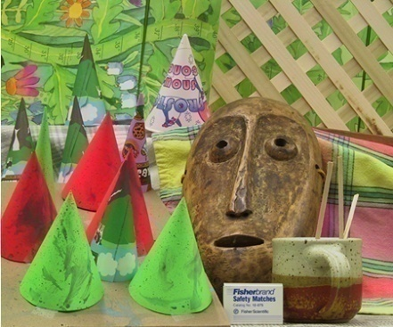
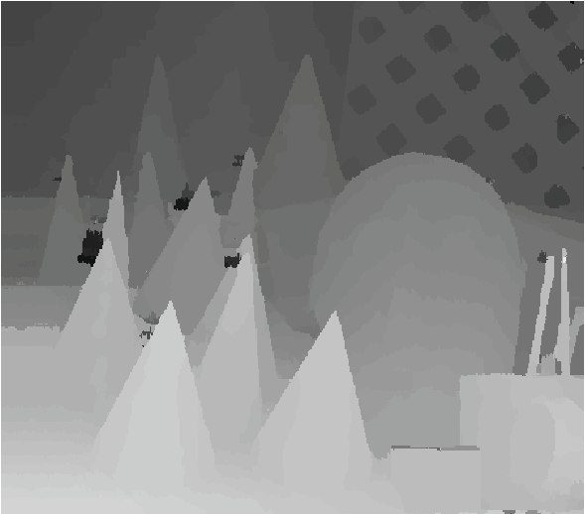
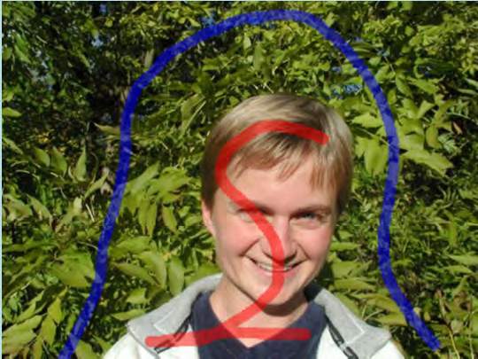
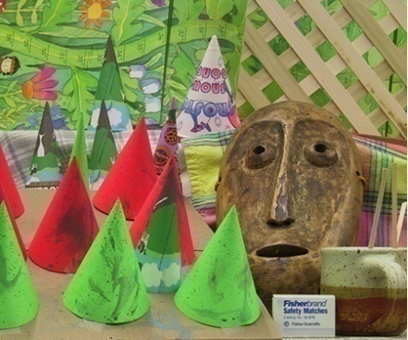
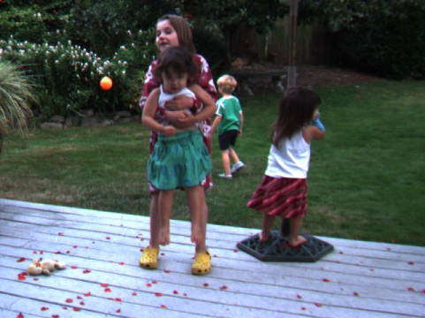
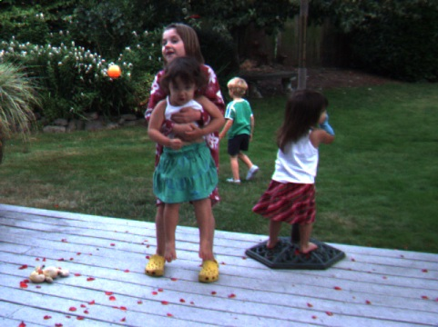

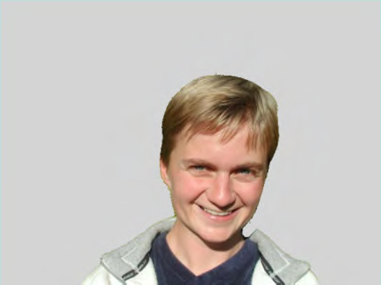
エッジ保持平滑化フィルタ
バイラテラルフィルタ：エッジ保持しつつ，平滑化
用途はデノイジングだけではない！
ラベリング問題全般に使用可能！！
セグメンテーション
スーパーピクセル
ステレオ対応
オプティカルフロー推定
アルファマッティング
トランジションマップ
顕著性マップ
トーンマッピング
etc…

Slide 107
アルゴリズムの実装と並列化
グローバル最適化（MRF，CRF，凸最適化．．．）よりも
フィルタ処理（bilateral filter, guided filter…）のほうが
圧倒的に高速く，並列性も高い
解くべき問題に必要とされる精度が，フィルタリングで十分ならばフィルタリングを選択すべき

Slide 108
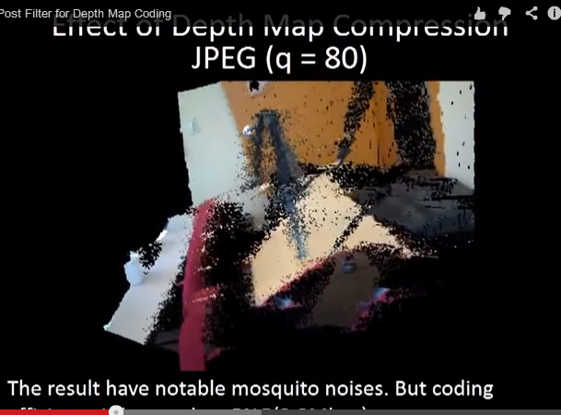
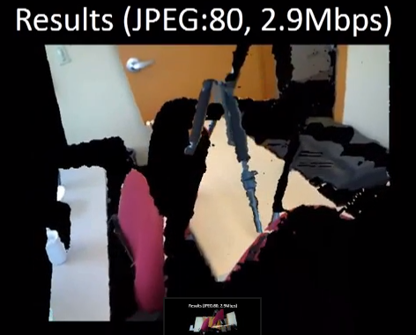
Removing Depth Map Coding Distortion by Using Post Filter Set
Proc. IEEE International Conference on Multimedia and Expo (ICME 2013), July 2013.
デプスマップの符号化歪みをリアルタイム除去するアルゴリズム
１０数ms以内にすべての処理を終了させるビデオプロセッシング
projectページ：
http://nma.web.nitech.ac.jp/fukushima/research/depthmap_postfilter.html

Slide 109
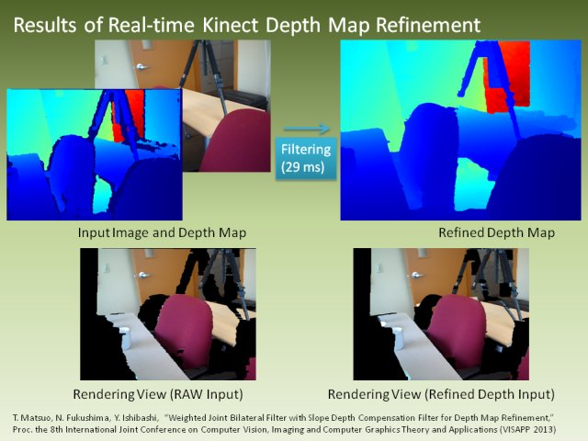
Weighted Joint Bilateral Filter with Slope Depth Compensation Filter for Depth Map Refinement
Proc. International Conference on Computer Vision Theory and Applications (VISAPP 2013), Feb. 2013.
実時間でデプスマップの輪郭補正を行う手法
フィルタ処理をすべてTBB, SIMDで並列化
Kinect等のインプットがかなりきれいに
projectページ：
http://nma.web.nitech.ac.jp/fukushima/research/weightedjointbilateralfilter.html

Slide 110
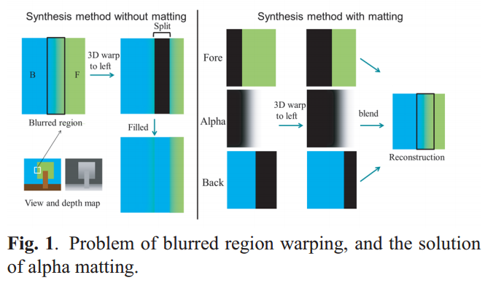
Filter Based Alpha Matting for Depth Image Based Rendering
in Proc. IEEE Visual Communications and Image Processing (VCIP), Nov. 2013
左右の画像から任意視点の画像を合成
物体境界をアルファマッティングすることで高品質な画像合成を実現
マッティング処理を並列化
projectページ：
http://nma.web.nitech.ac.jp/fukushima/research/viewsynthesis.html

Slide 111
アルゴリズムの最適な選択
並列性，メモリ効率を考えると最適なアルゴリズムは通常とは異なる
クイックソートが最適とは限らない→バイトニックソート
O(１)フィルタは小さいカーネルのときは重たい
インテグラルイメージ vs ナイーブな実装
O(１)メディアンフィルタ vs 3x3メディアンフィルタ
並列化を考えると，かなりの数のアルゴリズムが
ナイーブな実装がより実用的

Slide 112
まとめ
CPUでの並列化プログラミング
ムーアの法則，アムダールの法則，粒度，SIMD, MIMD
デザインパターン: Map, Stencil, Reduction, Scan, Fork-join, Pile-line
OpenMP, SIMD Intrinsics
メモリIO
本日のコードはGithub上にアップロード
https://github.com/norishigefukushima/SSII2014

Slide 113
参考文献

Slide 114
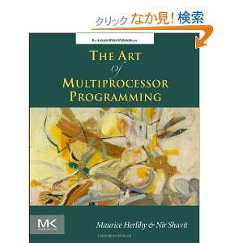
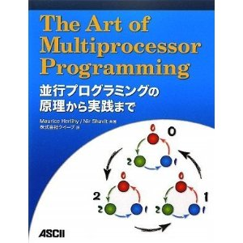
The Art of Multiprocessor Programming
OSに近い場所の話から始めて並列化の事例まで説明した教科書
The Art of Multiprocessor Programming 並行プログラミングの原理から実践まで [大型本]
Maurice Herlihy (著), Nir Shavit (著), 株式会社クイープ (翻訳)

Slide 115


コンピュータの構成と設計
計算機アーキテクチャから学習する
一般的な教科書：学部生の教科書

Slide 116

アセンブラ画像処理プログラミング ―SIMDによる処理の高速化
SIMDによる画像処理について書かれたほぼ唯一の本
すべてアセンブラなため入門者向けではない
基本的な事項を列挙
発展的な内容の記述は少ない

Slide 117
Intelの日本語技術資料
Webページ
http://www.intel.co.jp/content/www/jp/ja/developer/download.html
インテル® 64 アーキテクチャーおよび IA-32 アーキテクチャー最適化リファレンス・マニュアル （なんと788ページ）
ソフトウェア開発者向けコード最適化マニュアル

Slide 118
OpenCV, Eigen, fftw, x264,ffmpeg のソースコード
SIMDや並列化の参考になるコードがたくさん
OpenCV http://opencv.org/
Eigen http://eigen.tuxfamily.org/index.php?title=Main_Page
fftw http://www.fftw.org/
x264 http://www.videolan.org/developers/x264.html
ffmpeg http://www.ffmpeg.org/
libjpeg-turbo http://libjpeg-turbo.virtualgl.org/
WebP https://developers.google.com/speed/webp/?csw=1

Slide 119
その他の話題

Slide 120
高速化の手順
コンパイラを変える
最適化が本当に必要か一歩立ち止まる
最良なアルゴリズムの適用する
演算数を減らす
代入，LUTの使用
ループの外へ計算結果を
メモリアクセスをシーケンシャルにする
マルチコア並列化を行う
SIMD最適化を行う

Slide 121
１日で覚える簡単高速化
コンパイラをiccに
最も速度に影響を与えるのはメモリの配置
データはアクセスする連続に並べる
メモリ使用量を減らす（テンポラリを極力減らす）
マルチコアの利用～ＯｐｅｎＭＰによる並列化～
ループの外側に #pragma omp parallel for

Slide 122
OpenMP遅いとおもったら？
同一メモリにアクセスしていませんか？ メモリアクセスの衝突が生じ，バスの取り合いが起こっている可能性があります．共有メモリといってもキャッシュは各CPUが持っているためその構造を生かして衝突を回避しましょう．
Parallel 指示行でスレッド生成しています．このスレッド生成は少ないほうがオーバーヘッドが少なくて済みます． すべてのループに#pragma omp parallel forを記述するのではなく 外側に並列化構造を作り#pragma omp forで済むか確認しましょう．
Intel TBBを試してみましょう．

Slide 123
MPI (Message Passing Interface)について
複数の計算機のプロセッサをマルチコアとみなして計算する言語，ライブラリ
メモリの状態を共有するために，メッセージをやり取りし，メモリの状態の同期が必要（コスト大）
画像処理の場合，そこまでする（ MPIまで使う）なら複数台のマシンに別の画像を投げたほうがパフォーマンスが高い

Slide 124
アルゴリズムが並列化可能かの簡易テスト
順番どおりに動かないと計算結果がおかしくなる
逆順に動作させても動くかどうかを検証

Slide 125
用語：並行性 vs 並列性
並行性（コンカレンシー）とは
複数のタスクを同時に実行・処理する性質
並列性（パラレリズム）とは
並行性を活用して，問題を最短時間で解こうとすること
※いろいろ定義の流派がありますがこちらで解釈しています．

Slide 126
コンパイラの自動並列化はどこまで出来るのか？
簡単な構造なら自動並列化してくれるが．．．
gcc- O3 ．．．のような手軽さで高速化はまだまだ先
Intel SPMD Program Compiler
オープンソースのSIMD用コンパイラ
http://ispc.github.io/
BSDライセンス

Slide 127
高速化されたライブラリの情報
無料
OpenCV
画像処理，行列演算，FFT，GPU関数も
Eigen
行列演算
fftw
無償最速 fftライブラリ
ffte
最近のfftライブラリ．並列化した場合こちらのほうが速いときも
有料
Intel® Integrated Performance Primitives (IPP)
CPU最速 信号処理，画像処理
Intel® Math Kernel Library (MKL)
BLAS，LAPACK，FFTなど

Slide 128
Cuda vs OpenCL
よほどコアな処理（nvidiaのカードに特化した処理など）をしない限りCudaとOpenCLは処理速度は変わらない
だたし，Cudaのほうが短く書くことが出来る
OpenCLはCPU（マルチコア）向けにもコードを書くことが出来るため汎用性が高い
ただしOpenCLでかかれたマルチコア用のコードはOpenMPで並列化するよりも遅い
Cudaはnvidia専用言語しかしデファクトスタンダートに
汎用性を考えるとOpenCLが有利？

Slide 129
画像処理のSIMDベクトル化に関する論文
R. Kutil, “Parallelization of IIR filters using SIMD extensions,”Proc. IWSSIP, pp. 65-68, Bratislava, June 2008.
Shahbahrami, A.; Juurlink, B.; Vassiliadis, S., "Performance comparison of SIMD implementations of the discrete wavelet transform," Application-Specific Systems, Architecture Processors, 2005. ASAP 2005. 16th IEEE International Conference on , vol., no., pp.393,398, 23-25 July 2005

Slide 130
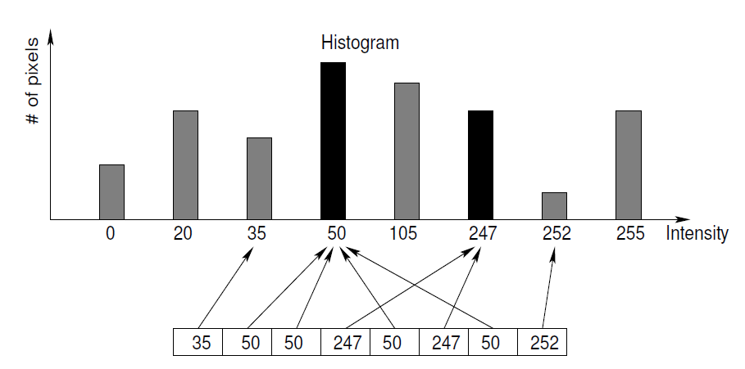
SIMD Vectorization of Histogram Functions IEEE International Conf. on Application-specific Systems, Architectures and Processors (ASAP), 2007.
SIMDでヒストグラム構築：SIMDの制約の厄介さを知れ！
void createHisogram (uchar* src, int* dest, int size)
{
memset(dest,0,sizeof(int)*size);
for(int i=0;i<size;i++)
{
dest[src[i]]++;
}
}
?
for(int i=0;i<size;i+=4)
{
dest[src[i+0]]++;
dest[src[i+1]]++;
dest[src[i+2]]++;
dest[src[i+3]]++;
}
メモリコリジョン！
How to implement？

Slide 131
Example
fully scalar：ナイーブな実装．
mixed scalar/SIMD：
Privatization：閾値処理して256回のバイナリカウント
modified privatization
merge sort to calculate the histogram
To be continued…

